Slide 1








ĐỒ ÁN CARO
Trình bày bởi nhóm 6 - Môn Cơ sở Lập trình
1

Slide 2

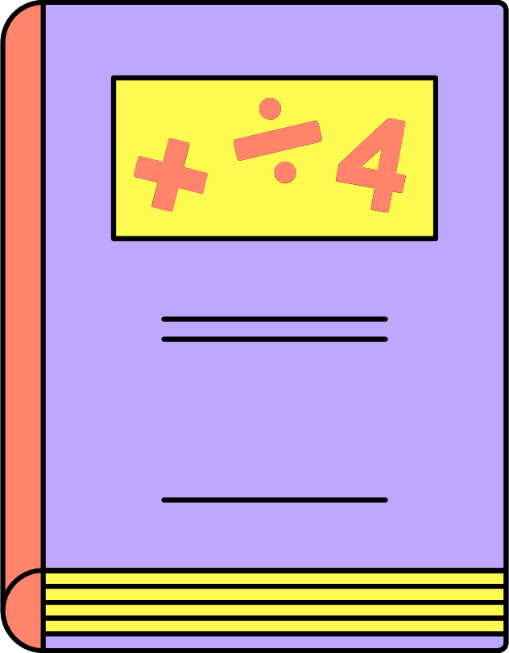
MỤC TIÊU
  Tạo ra một hệ thống game hoàn chỉnh với đầy đủ các tính năng cơ bản (play, save, load, ...)
  Vận dụng được các kiến thức lập trình cốt lõi cũng như khả năng cấu trúc và quản lý mã nguồn hiệu quả
2

Slide 3






CÔNG CỤ SỬ DỤNG
3

Slide 4
KIẾN TRÚC TỔNG THỂ
  Tầng quản lý tài nguyên: Khởi tạo và lưu trữ các tài nguyên dùng chung để tối ưu hóa bộ nhớ và thuận tiện trong việc sử dụng, sửa lỗi
  Tầng giao diện và menu: Định nghĩa các thuộc tính cơ bản như danh sách nút, nhãn, cơ chế điều hướng con trỏ, ...
  Tầng logic trò chơi: Điều khiển logic trò chơi, bàn cờ, quân cờ, cơ chế thắng thua, ...
4

Slide 5
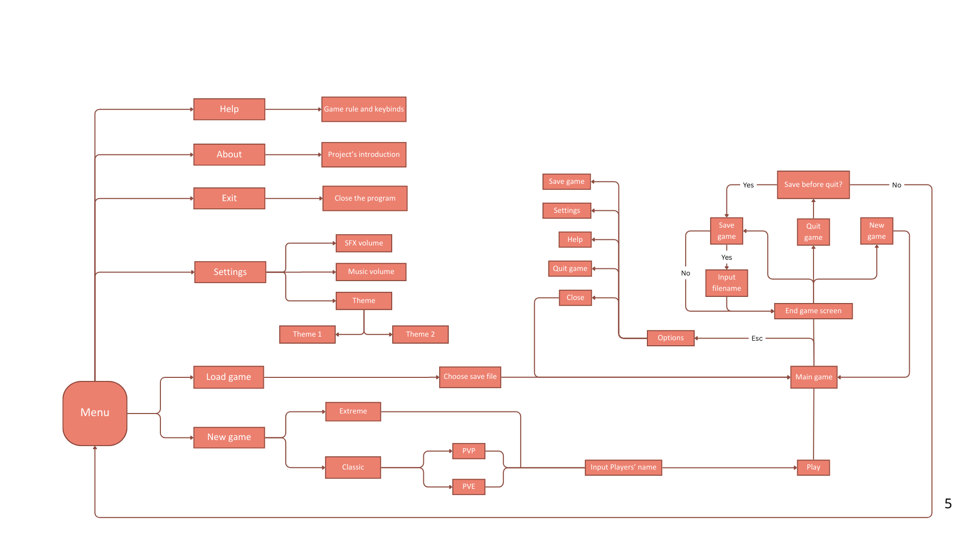
Sơ đồ gameplay
5

Slide 6
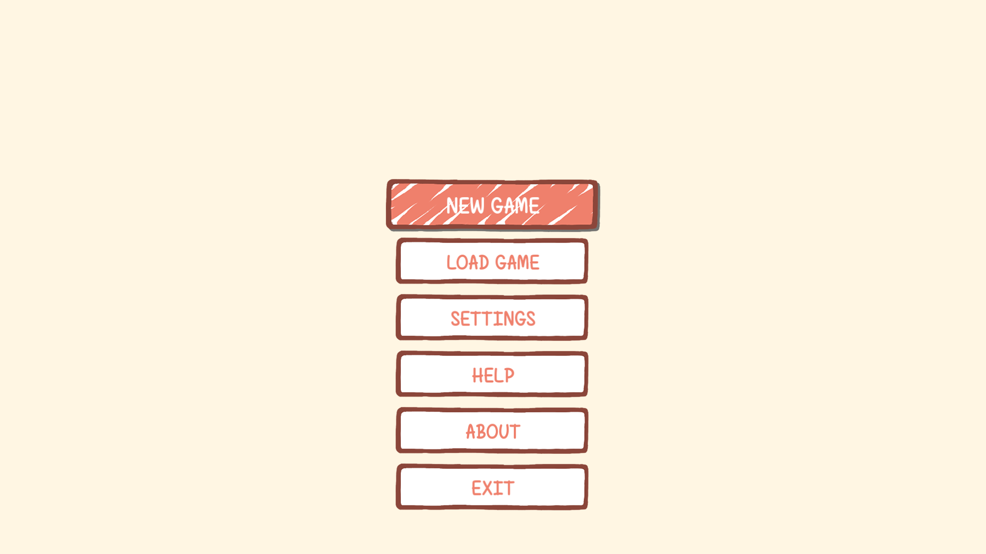
MENU
  Hiển thị menu lựa chọn để điều hướng, chạy chức năng
  Cách hoạt động
    Đọc hành vi của người chơi qua hàm EventController() để thực hiện các thao tác di chuyển, lựa chọn
    Hàm selectOption() thực hiện điều hướng, chạy chức năng dựa trên lựa chọn của người chơi
6

Slide 7
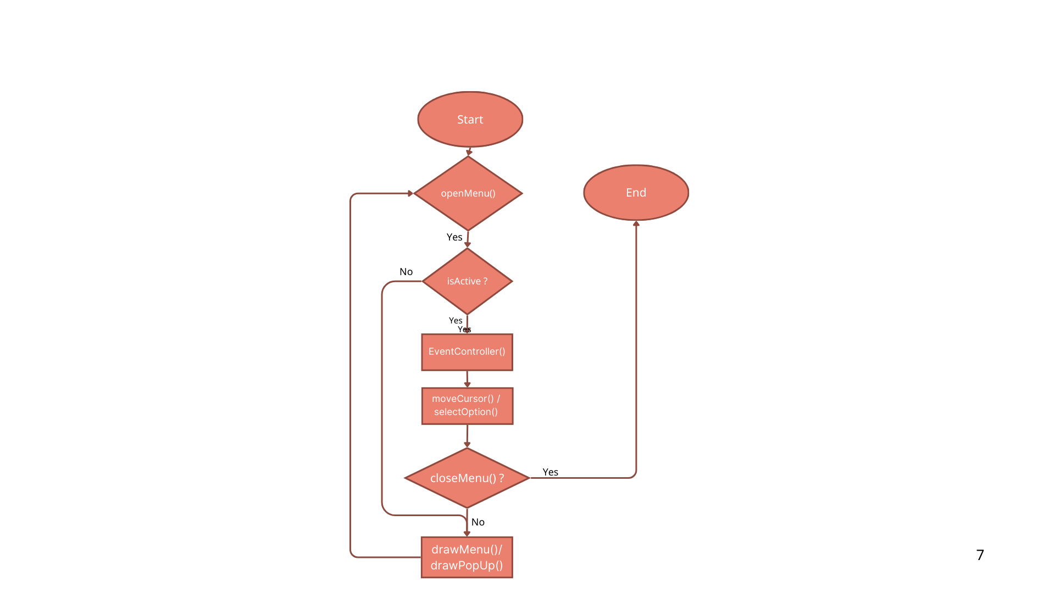
MENU
7

Slide 8
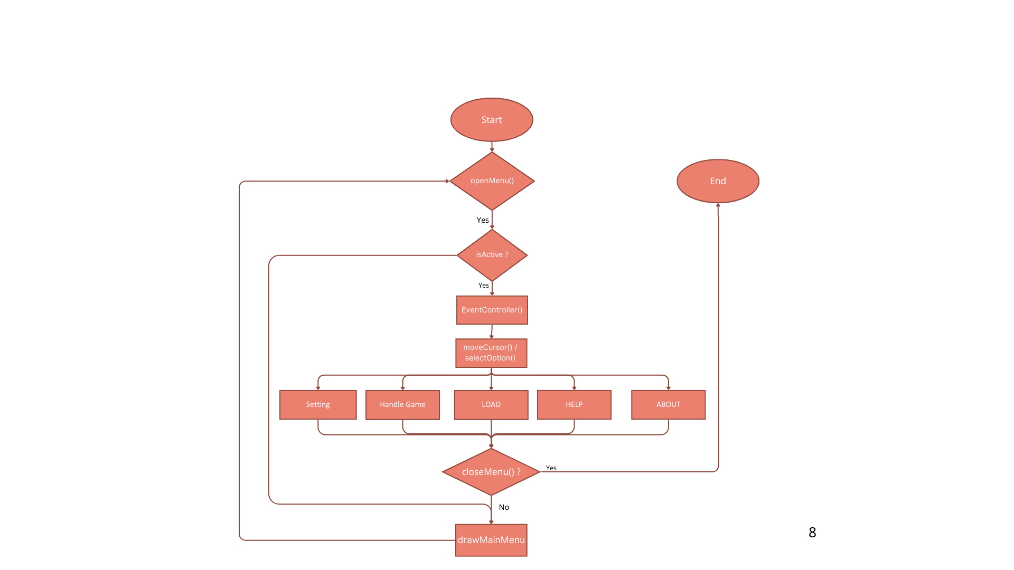
MAINSCREEN MENU

Slide 9
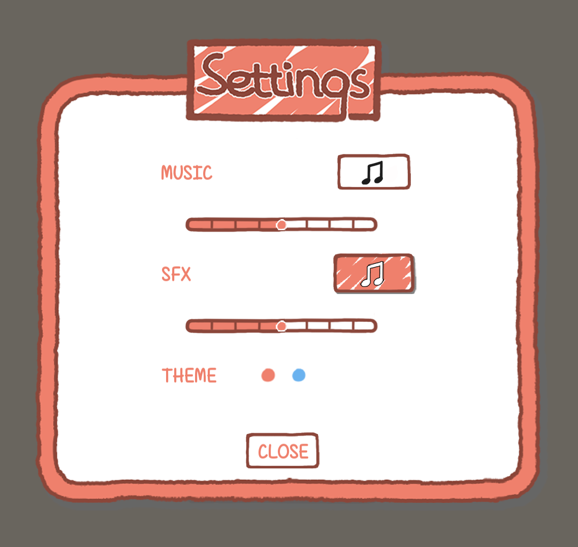
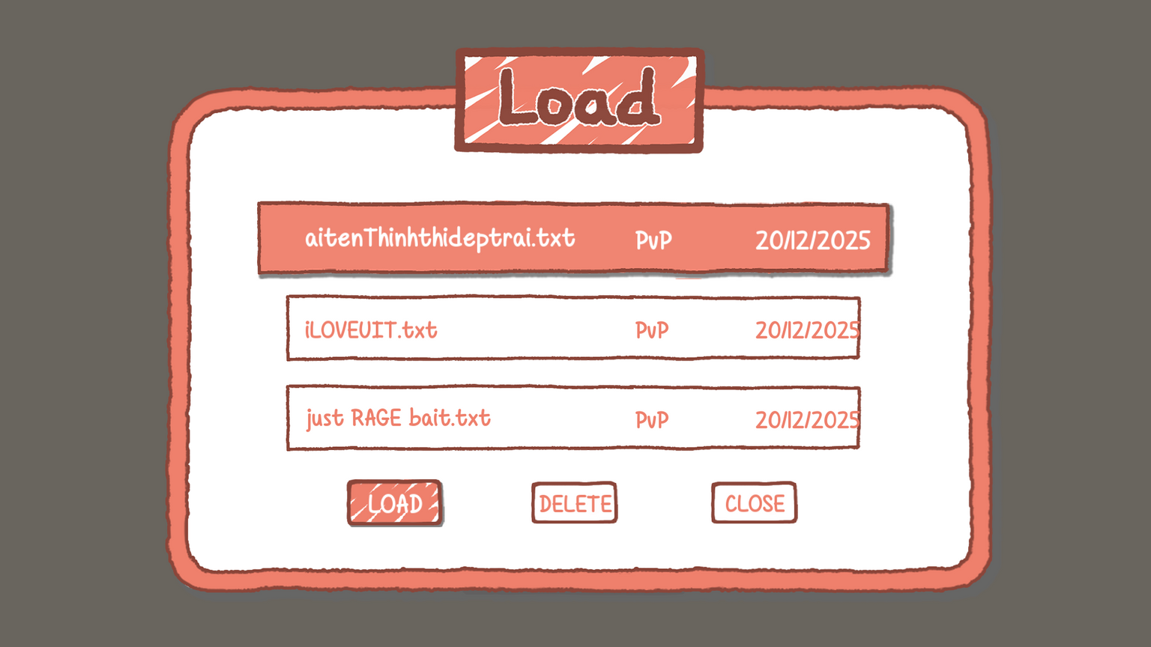
DIALOGMENU
  Hiển thị một khung menu
  Cách hoạt động
    Hiển thị hộp thoại tương tác trên màn hình game.
    Cho phép người chơi nhập dữ liệu và chọn hành động.
    Cung cấp phản hồi trực quan (hover, highlight) theo lựa chọn.
    Tạm thời làm gián đoạn gameplay khi ở dạng popup.
    Quản lý trạng thái mở/đóng và kích hoạt của menu.
9

Slide 10
SETTINGS
Gồm 2 tính năng chính:
Điều khiển âm lượng:
  Nhạc nền
  Hiệu ứng
Thay đổi theme:
10

Slide 11
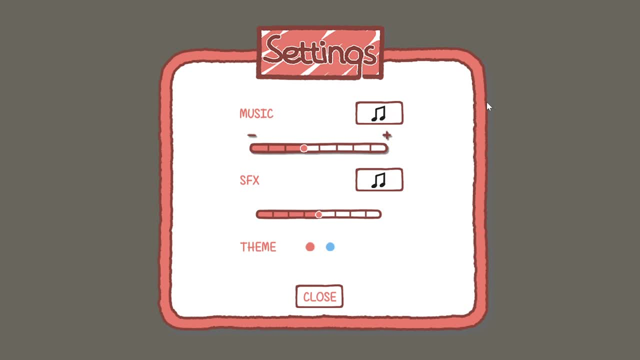
11

Slide 12
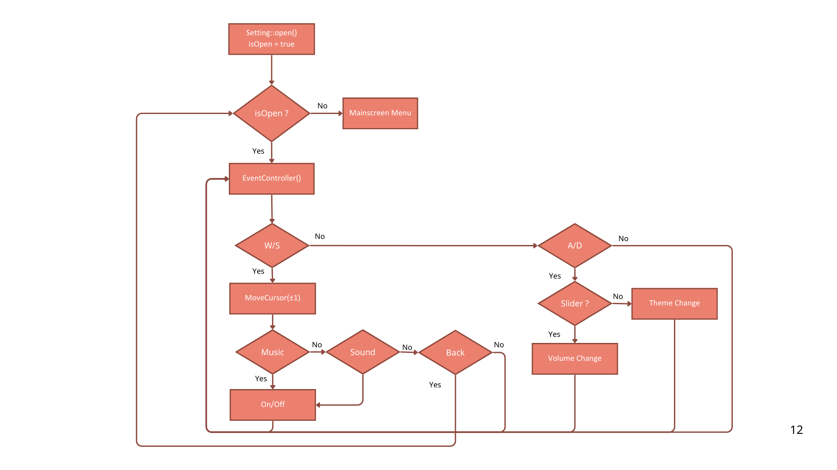
SƠ ĐỒ SETTINGS

Slide 13
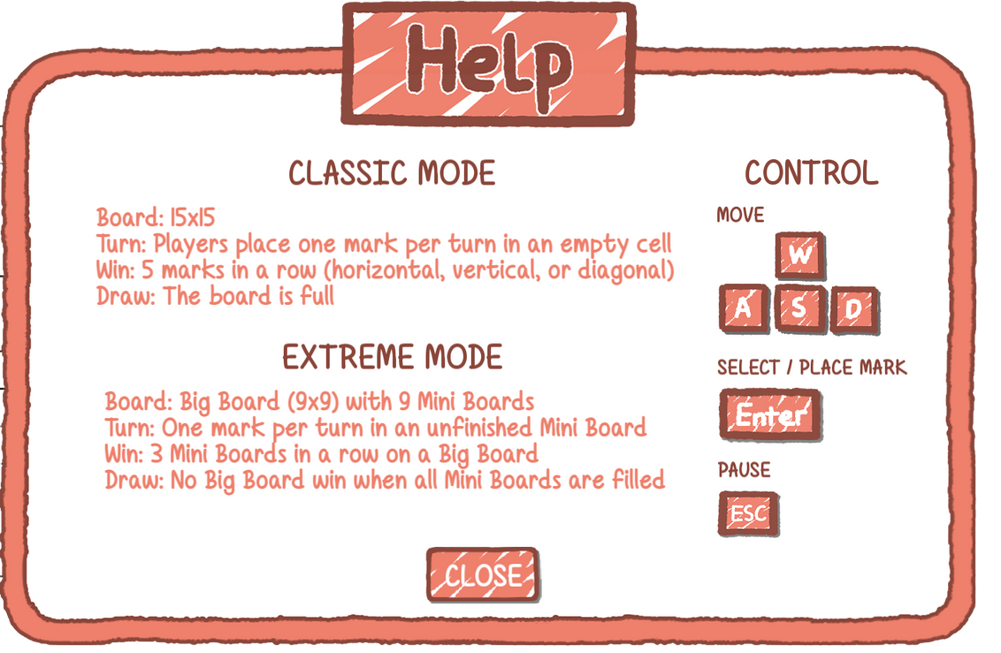
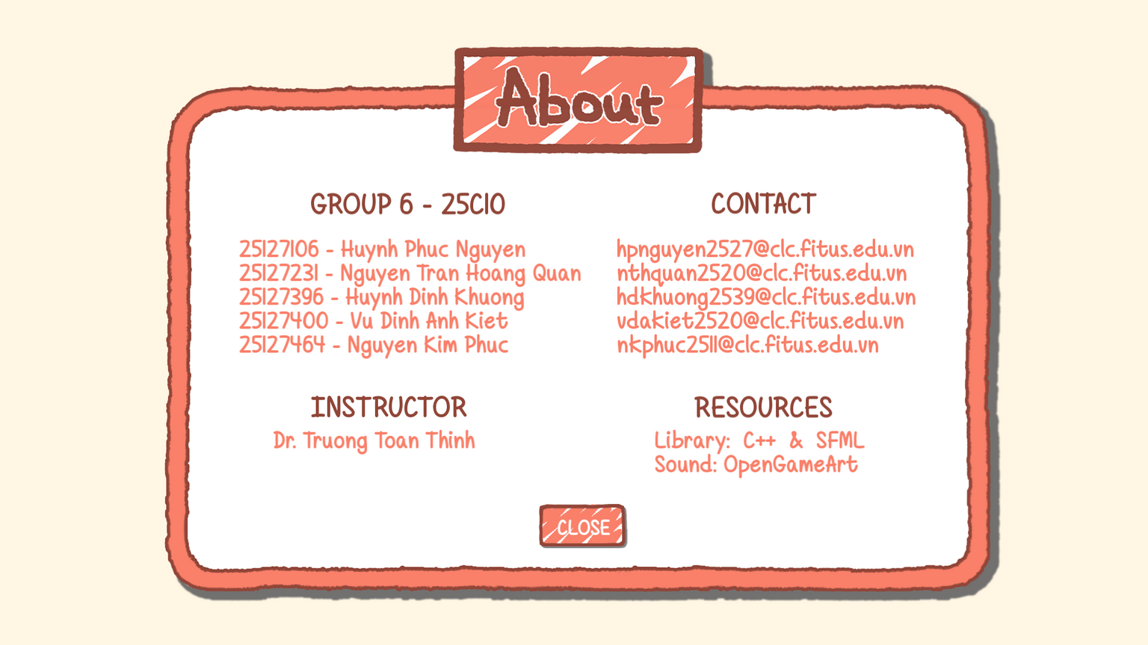
HELP & ABOUT
13

Slide 14
LOADGAME
  Tính năng chính:
    Giúp người chơi xóa hoặc tiếp tục chơi trận đấu
    Hiển thị tên tập tin, chế độ chơi và thời gian lưu giúp dễ dàng phân biệt
14

Slide 15
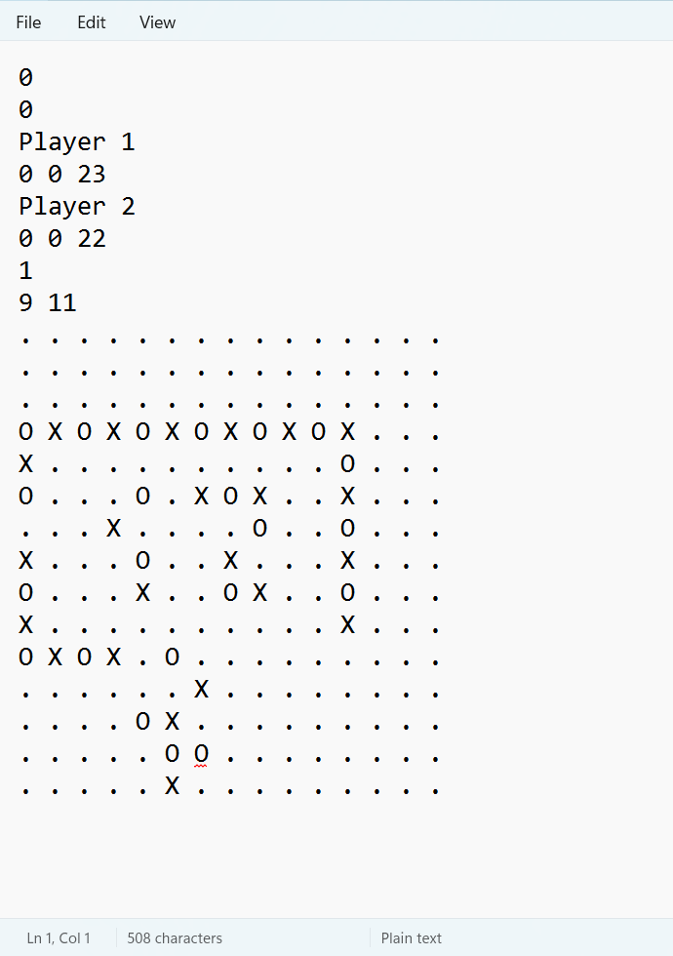
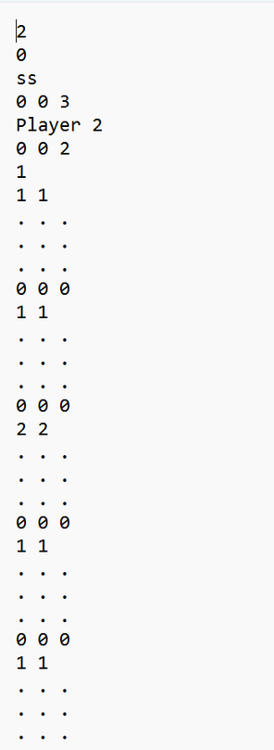
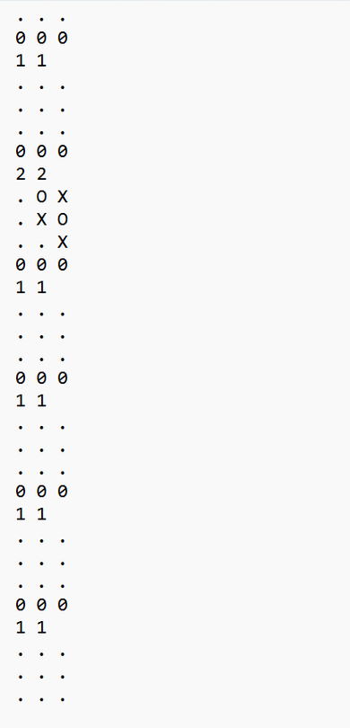
GAME FILES
CLASSIC
EXTREME
Read winner’s name
Read score, winStreak, moveCount
gameOver == false?
Read current Player
Read cursor location
Close file
filename = fname
runGame()
End loadGame
15

Slide 16
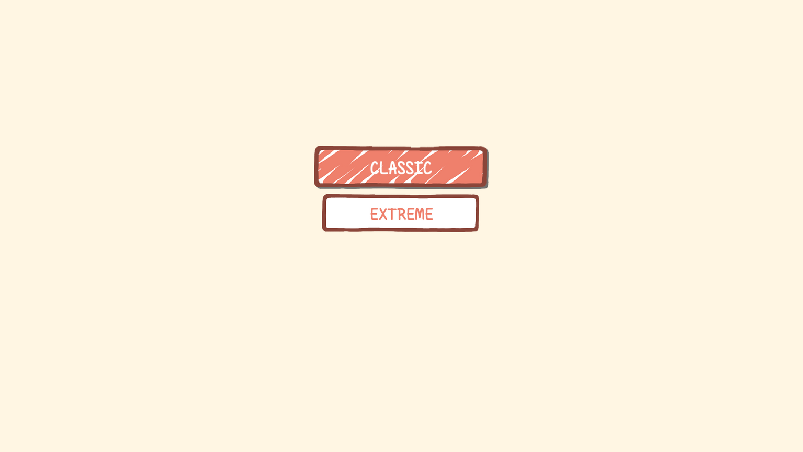

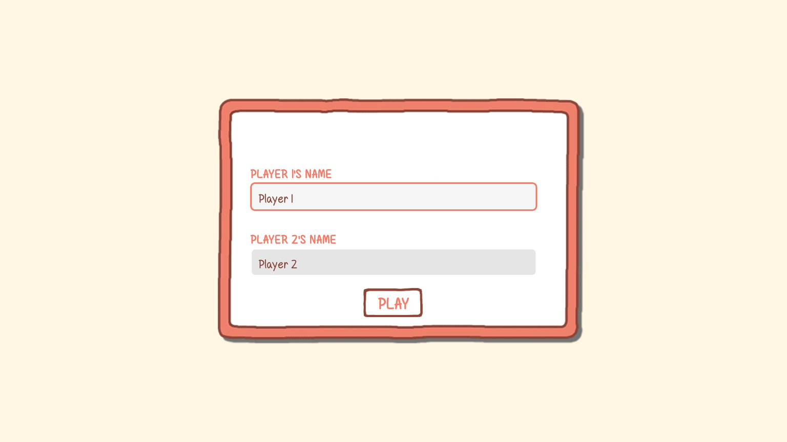
GAMETYPE & GAMEMODE
Cho phép chọn chế độ chơi sau khi nhấn new game
Cho phép chọn chế độ chơi với người hay với máy
Cho phép người dùng nhập tên (không quá 20 ký tự)
16

Slide 17
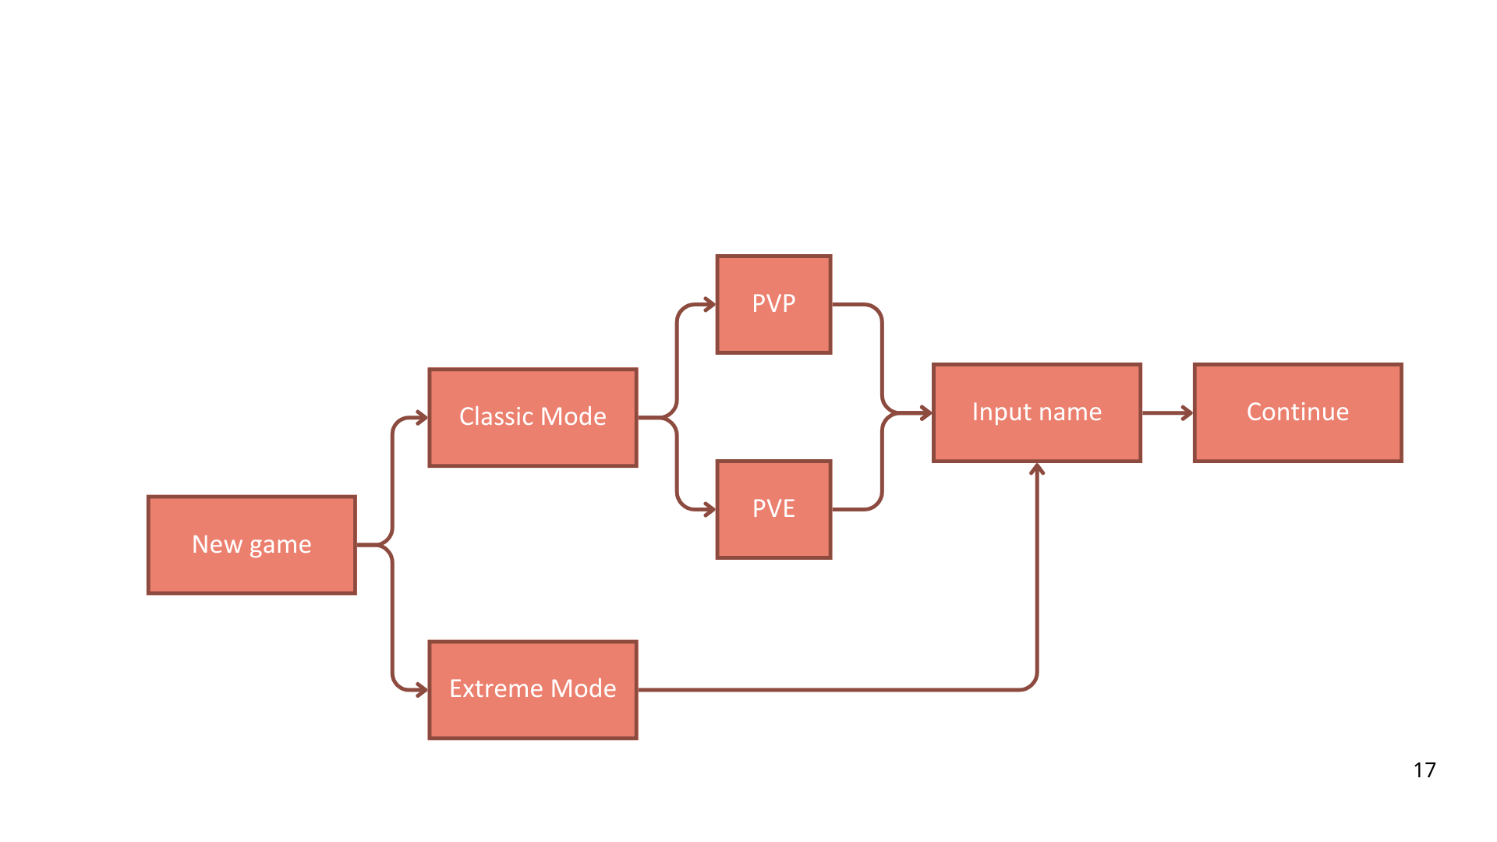
GAMETYPE & GAMEMODE

Slide 18
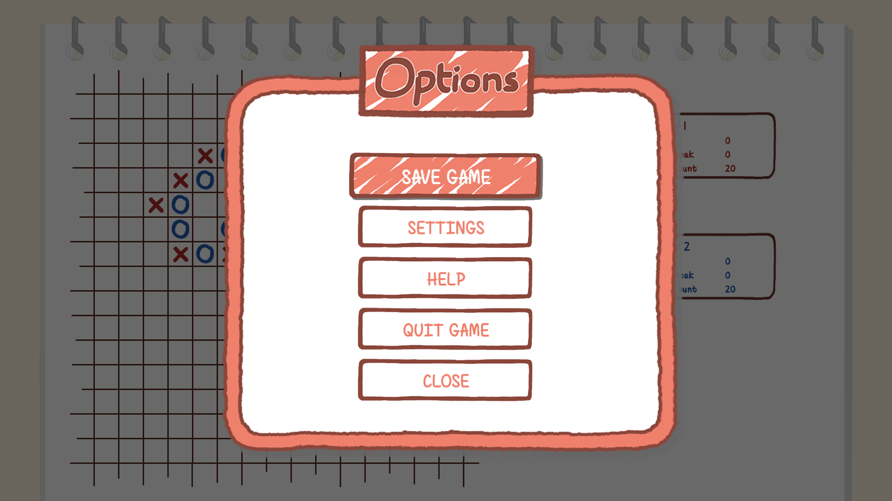
OPTIONS
Xuất hiện khi nhấn Esc khi đang trong ván đấu
Gồm 4 tính năng chính:
  Lưu game
  Mở settings
  Mở help
  Thoát game
18

Slide 19
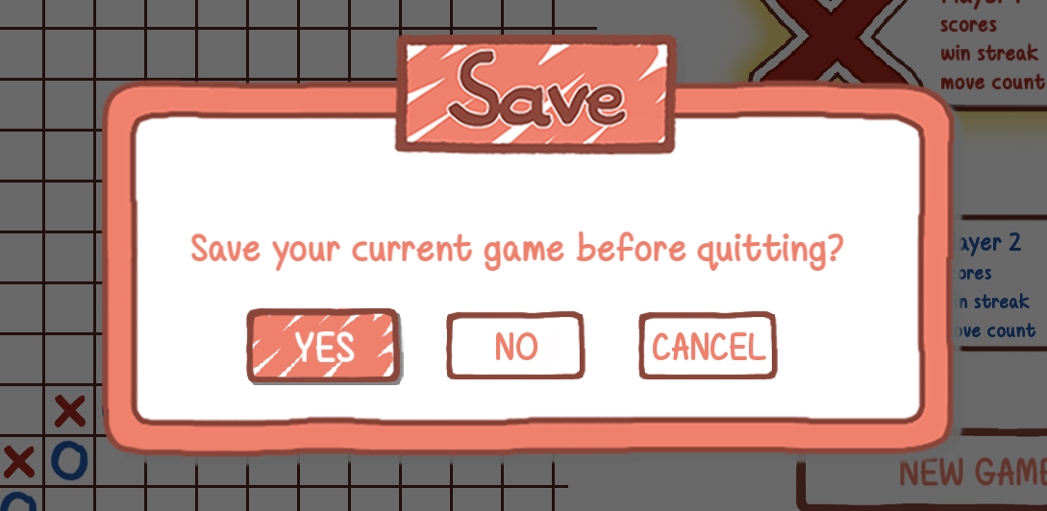
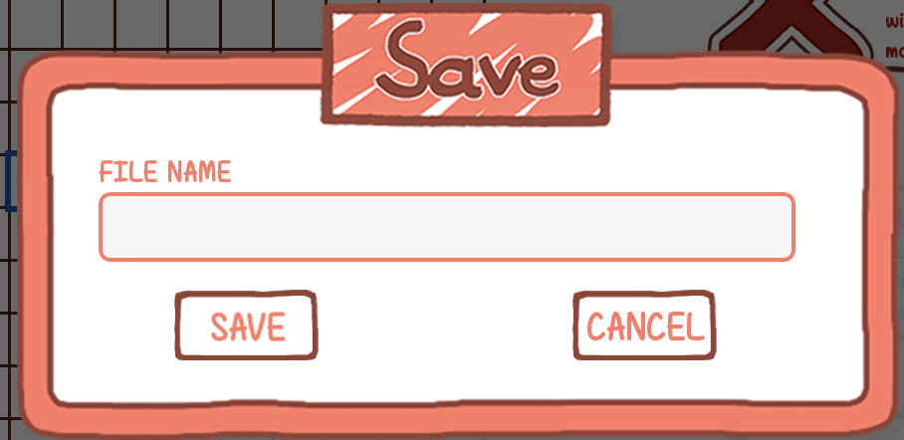
SAVE GAME
  Xuất hiện sau khi chọn quit game hoặc chọn save game trong options
  Cách hoạt động: Cho người dùng đặt tên và lưu lại thông tin phiên chơi hiện tại
  Không giới hạn số file lưu
19

Slide 20
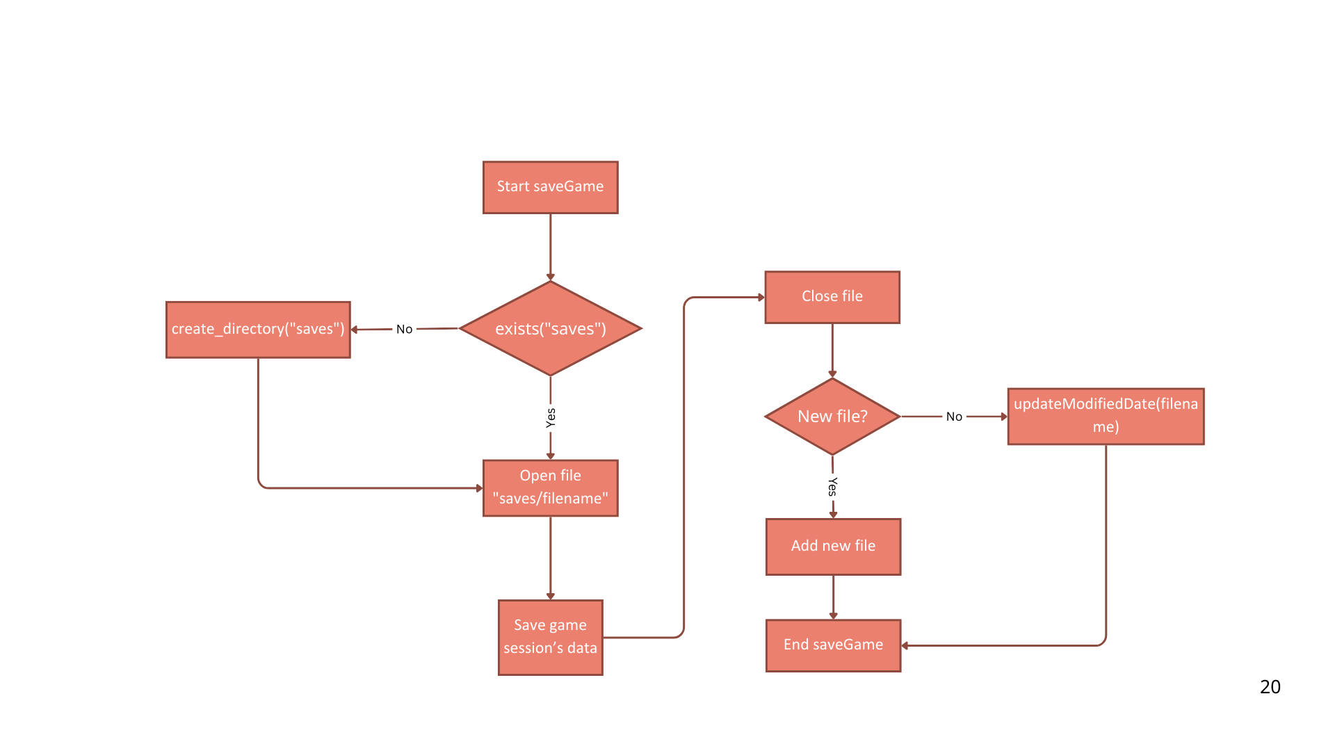
SƠ ĐỒ SAVE GAME

Slide 21
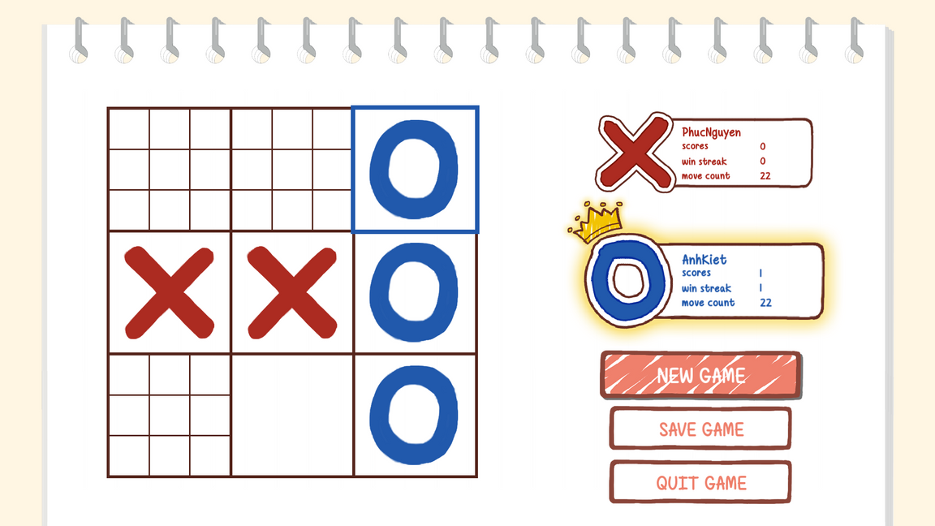
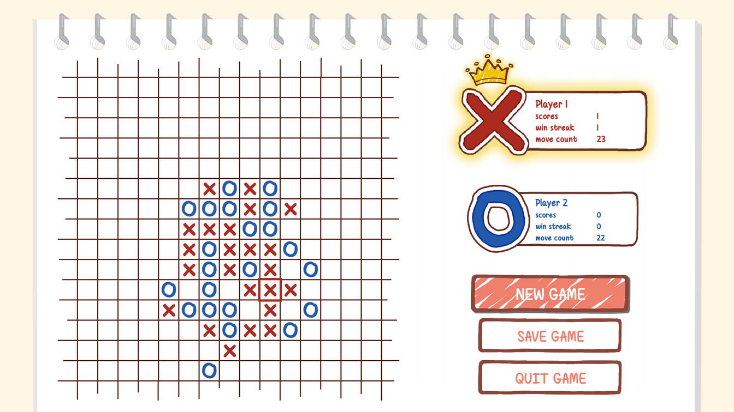
CLASSIC MODE
EXTREME MODE
21

Slide 22
CLASSIC MODE
EXTREME MODE
  Chỉ một tầng kiểm tra thắng
  Thắng khi có 5 quân liên tiếp theo chiều ngang, dọc, chéo
  Duyệt từng ô
  Nếu ô là X/O → kiểm tra đủ 5 ô cùng loại liên tiếp
  Có hai tầng kiểm tra thắng
  Tầng 1: 3 ô liên tiếp cùng loại trong bàn 3×3 nhỏ
  Khi thắng: Ô lớn chứa cụm 3x3 được gán ký tự X hoặc O
  Tầng 2: Thắng bàn 3x3 lớn
  Sau khi ô lớn đã có chủ
  3 ô lớn liên tiếp theo ngang – dọc – chéo sẽ được tính là thắng
22

Slide 23
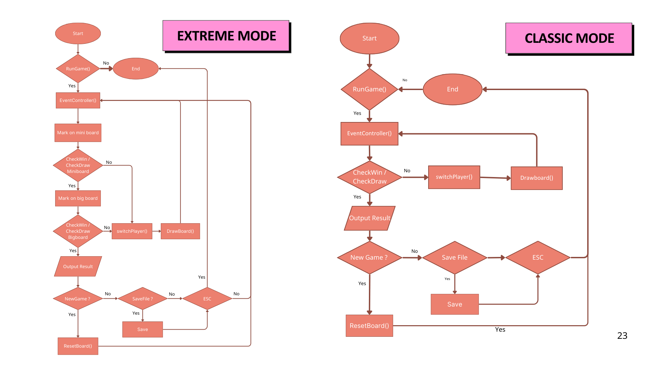

Slide 24
EVENTCONTROLLER CLASSIC MODE
  Xử lý sự kiện bàn phím và cửa sổ game
  ESC: tạm dừng game, mở options
  W / A / S / D: di chuyển con trỏ
  ENTER:
    Đặt quân cờ, cập nhật lượt đi
    Kiểm tra thắng hoặc hòa
    Kết thúc ván đấu hoặc đổi lượt
24

Slide 25
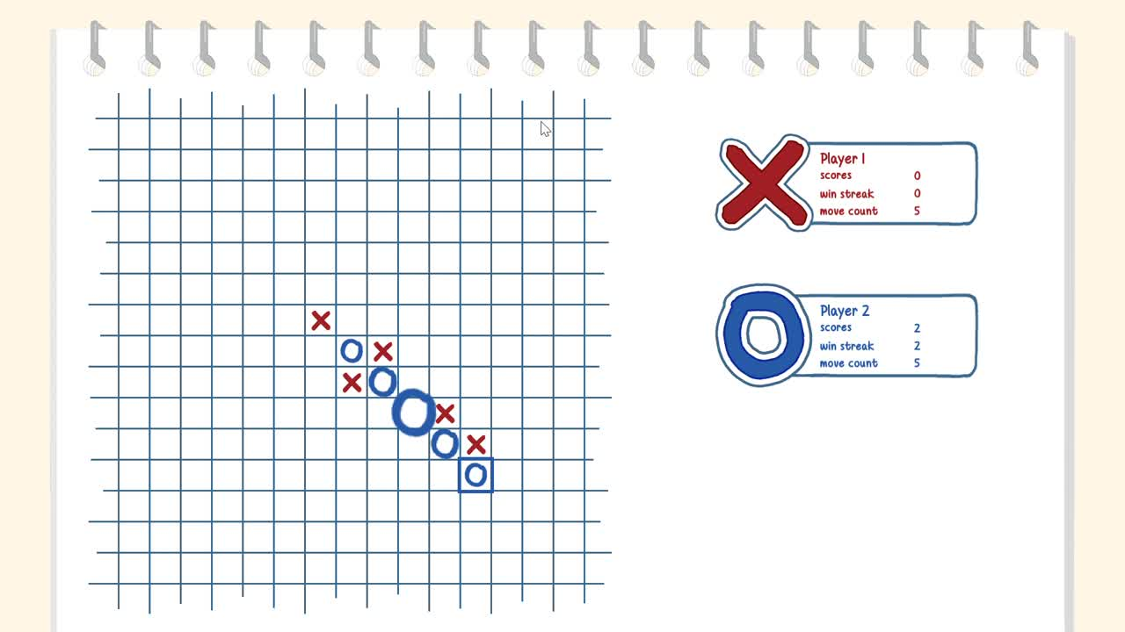
25

Slide 26
EVENTCONTROLLER EXTREME MODE
  Xử lý sự kiện bàn phím và cửa sổ game
  ESC: tạm dừng game, mở options
  W / A / S / D: di chuyển con trỏ
  ENTER:
    Đặt quân cờ tại ô đang chọn
    Cập nhật lượt đi
    Kiểm tra thắng / hòa bàn cờ nhỏ
    Cập nhật bàn cờ lớn
    Kiểm tra thắng / hòa toàn trận
    Kết thúc ván hoặc đổi lượt
26

Slide 27
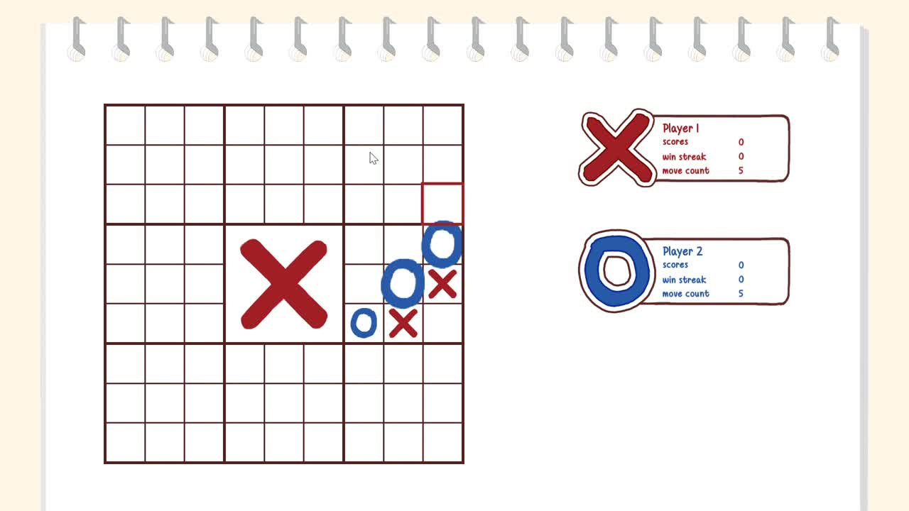
27

Slide 28
CheckWin
CheckDraw
  Duyệt từng ô trên bàn cờ
  Xem mỗi ô là điểm bắt đầu chuỗi chiến thắng
  Kiểm tra 4 hướng: ngang, dọc, hai đường chéo từ ô đang xét
  Nếu tồn tại chuỗi thỏa độ dài quy định và cùng ký hiệu X / O → người chơi thắng
  Duyệt toàn bộ bàn cờ
  Kiểm tra còn ô trống hay không
  Không còn ô trống và không có người thắng → ván đấu hòa
28

Slide 29
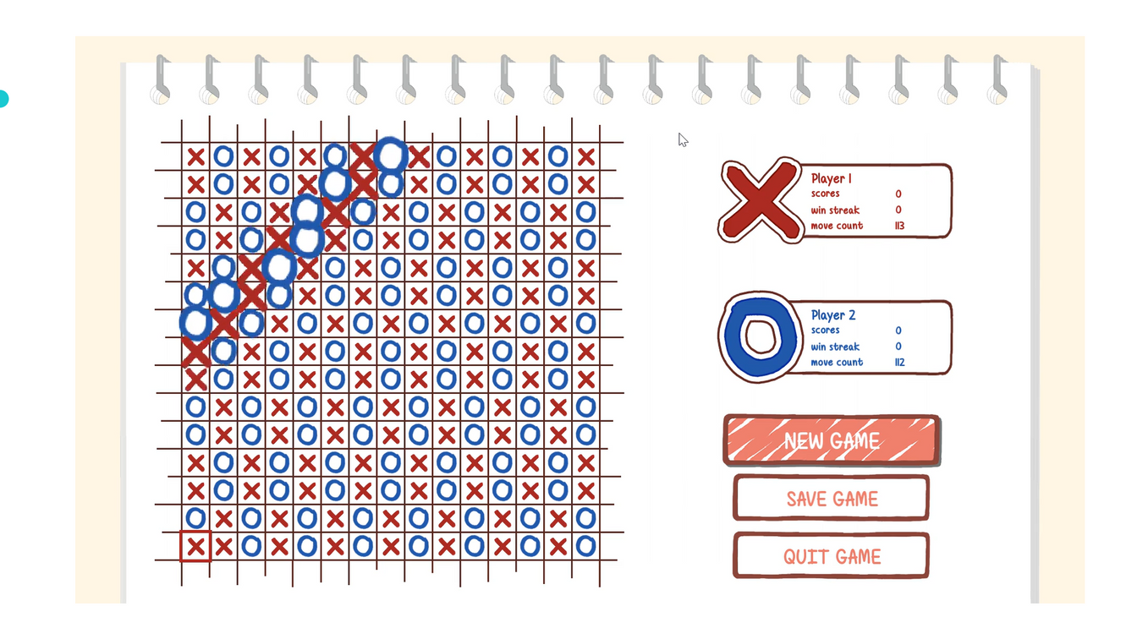
CLASSIC MODE
CLASSIC MODE
29

Slide 30
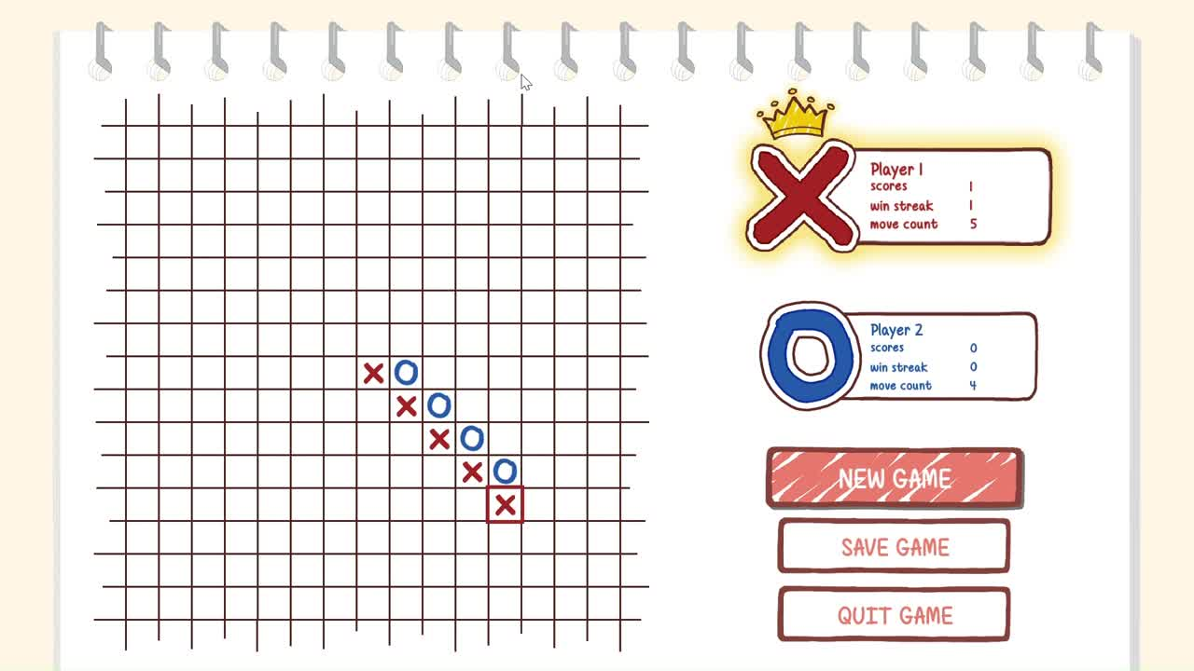
30

Slide 31
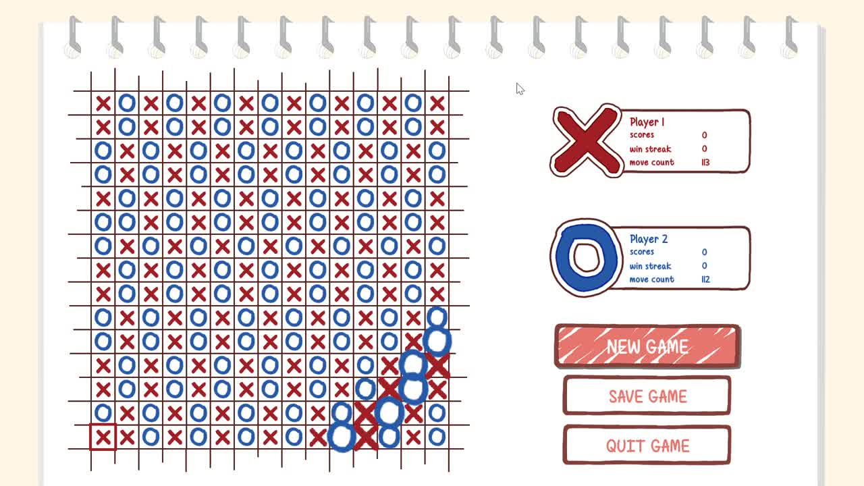
31

Slide 32
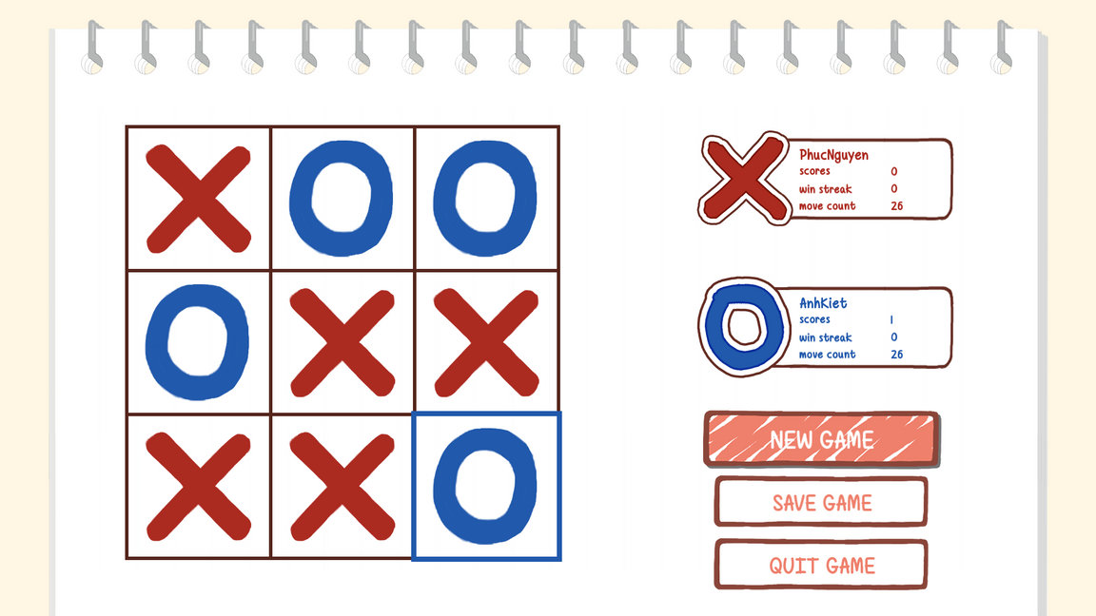
EXTREME MODE
EXTREME MODE
32

Slide 33
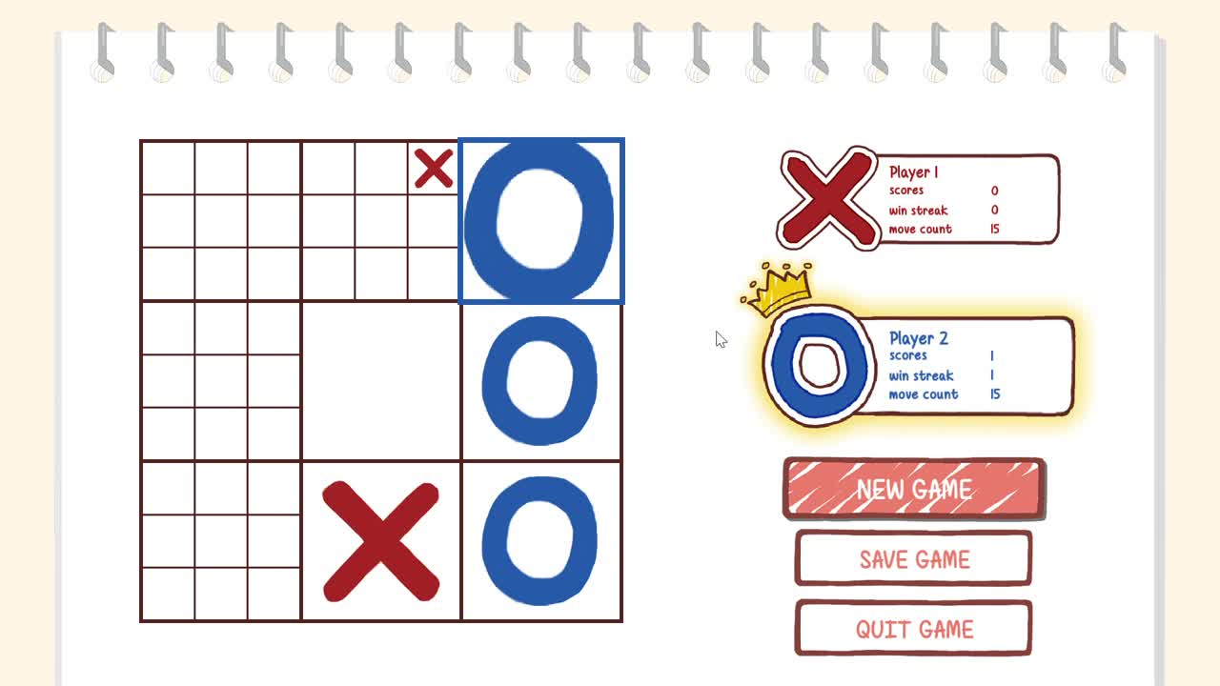
33

Slide 34
MINIMAX & ALPHA BETA PRUNING
function minimax(node, depth, isMaximizingPlayer, alpha, beta):
if node is a leaf node :
return value of the node
if isMaximizingPlayer :
bestVal = -INFINITY
for each child node :
value = minimax(node, depth+1, false, alpha, beta)
bestVal = max( bestVal, value)
alpha = max( alpha, bestVal)
if beta <= alpha:
break
return bestVal
else :
bestVal = +INFINITY
for each child node :
value = minimax(node, depth+1, true, alpha, beta)
bestVal = min( bestVal, value)
beta = min( beta, bestVal)
if beta <= alpha:
break
return bestVal
// Calling Minimax Function
minimax(0, 0, true, -INFINITY, +INFINITY)
34

Slide 35
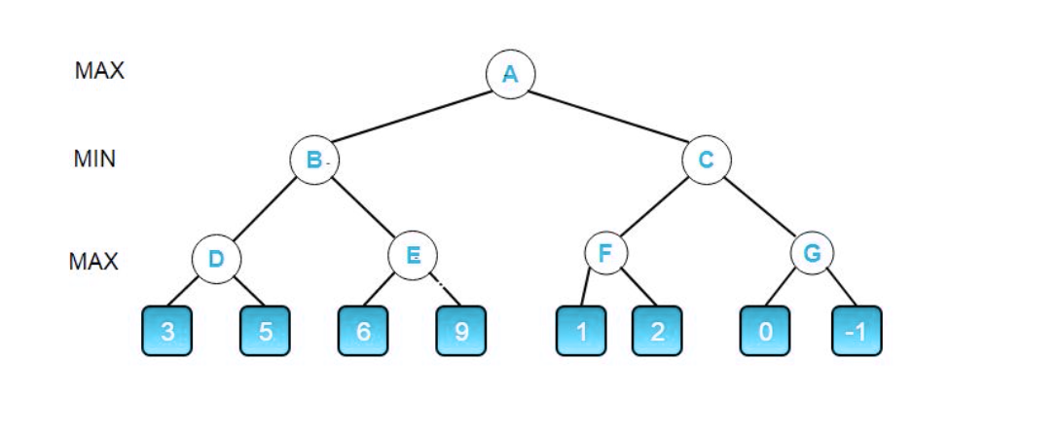
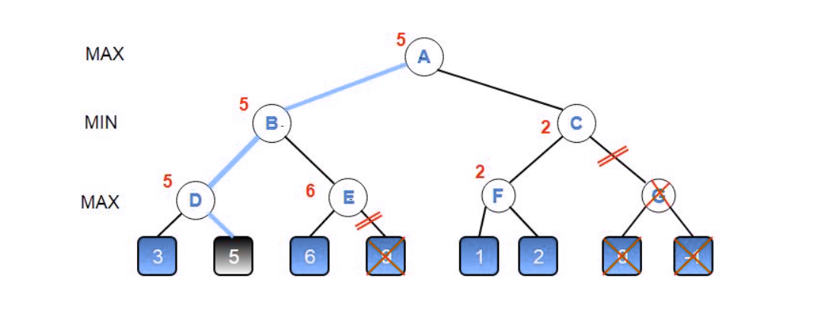
35

Slide 36
THANK YOU !!!
36

